Slide 1
Немного о требованиях
которые всё меняют

Slide 2
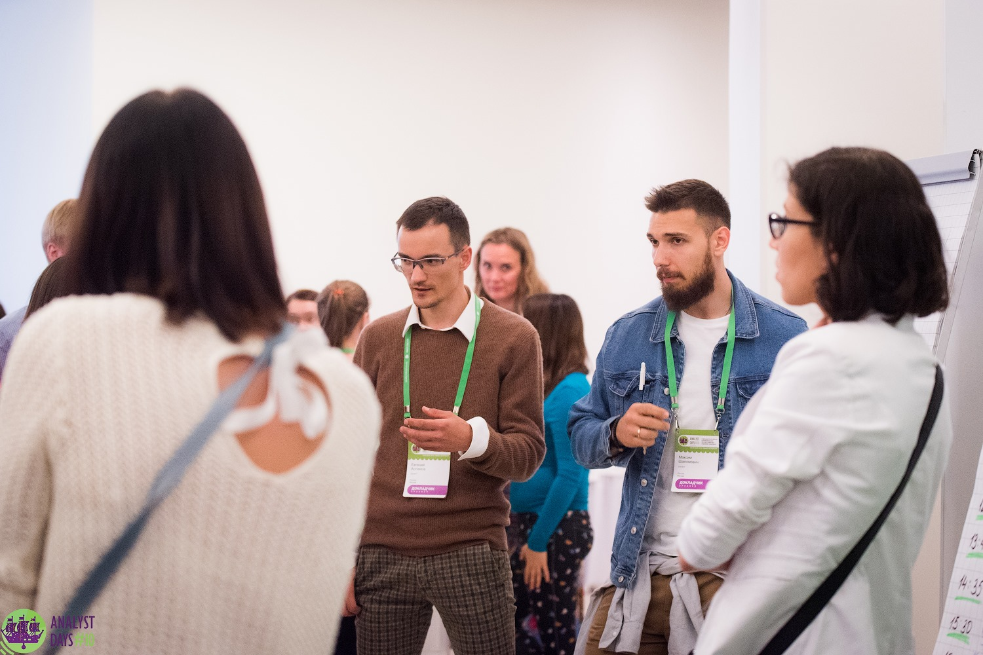

О нас
Евгений Асламов
Характер общительный
Сейчас – ведущий архитектор
В прошлом – разработчик, аналитик, РП
Стаж в ИТ – более 17 лет
В качестве архитектора – 10 лет
Максим Шаломович
ИТ-архитектор
Проектирую системы и решения
Интересуюсь ИТ-проектами и ИТ-процессами
Выступаю на конференциях, делюсь опытом
Пою, пляшу, крестиком вышиваю

Slide 3
О ч ем вообще разговор?
Требования меняются и это факт
Самые дорогие ошибки находят в проде
Предмет проектирования и есть самая сложная задача проектирование
Notes:
ПРИМЕЧАНИЕ: Можно перенести в выводы. Типа – в чем проблема и что делать
Почему мы вообще решили в очередной раз говорить о требованиях с аналитиками?
Накопив изрядный опыт сложных проектов (в широком смысле слова) всегда пытаешься разобраться, почему что-то пошло не так, и как сделать это лучше, чем получилось.
Из статистики, умных книг и опыта мы знаем несколько фактов.
Причина почти всех неуправляемых проектов – это изменчивые требования. При этом требования меняются всегда, в современном мире это вообще норма, и различные методологии проектного управления в ИТ нас к этому готовят и учат этим управлять. При этом неуправляемые изменения требований приводят к неуправляемым проектам. Планы устаревают быстрее, чем закрывается окно проджекта, люди работают без выходных, чтобы уложиться в сроки, результаты работ выкидываются и пересматриваются.
Исправление ошибок в требованиях дороже всего на этапе эксплуатации, а дешевле всего на этапе сбора или проектирования. Так называемая экспоненциальная кривая удорожания ошибок в требовании, которую когда-то как будто бы сделали менее экспоненциальной те же agile-методологии. На практике это получается не совсем так, ошибочные требования по прежнему стоят дорого, если их «чинить» слишком поздно, просто те, кто за это платит, становятся к этому более лояльны.
Требования, которых нет – ошибка, которую исправить дороже всего. Конечно, если они потом появляются ☺ Пропущенные требования – это пропущенная логика (в лучшем случае) или пропущенный кусок архитектуры (в худшем).
Ну и одна из самых, на наш взгляд, правдивых фраз на эту тему, сказанная Бруксом в его книге «Design of Design» – самая сложная задача проектирования – предмет проектирования. То есть потребитель, поняв варианты реализации своих первоначальных желаний, начинает менять свои желания, искать новые возможности – и это тоже приводит к изменениям требований.

Slide 4
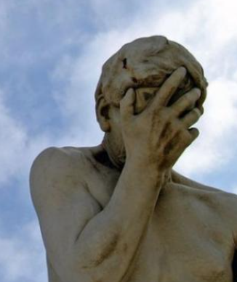
О ч ем вообще разговор?
Техническая команда не спит и негодует
Бюджет потрачен/ перерасходован/ уничтожен инопланетянами
Заказчик не удовлетворен
Notes:
В результате получается, вот так (МОЖНО ОБЫГРАТЬ ТЕКСТ СЛАЙДА).
Как удовлетворить заказчика и сэкономить бюджет, все знают и без нас, а вот как сделать техническую команду чуть более счастливой – об этом и поговорим, и разберем на небольшом примере.

Slide 5
У вас бывало похожее?
Notes:
Итак, отвлечемся от мира сурового ИТ-энтерпрайза или молодежных стартапов, и зайдем с другой стороны.
НУЖНА ПОДВОДКА К МЕТАФОРЕ ПРО ПОЕЗДКУ

Slide 6
У вас бывало похожее?
У нас – да (только тсс…)
Notes:
Итак, отвлечемся от мира сурового ИТ-энтерпрайза или молодежных стартапов, и зайдем с другой стороны.
НУЖНА ПОДВОДКА К МЕТАФОРЕ ПРО ПОЕЗДКУ

Slide 7


Notes:
Итак, отвлечемся от мира сурового ИТ-энтерпрайза или молодежных стартапов, и зайдем с другой стороны.
НУЖНА ПОДВОДКА К МЕТАФОРЕ ПРО ПОЕЗДКУ

Slide 8

Notes:
Итак, отвлечемся от мира сурового ИТ-энтерпрайза или молодежных стартапов, и зайдем с другой стороны.
НУЖНА ПОДВОДКА К МЕТАФОРЕ ПРО ПОЕЗДКУ

Slide 9


Трое в автомобиле
Пассажир хочет доехать из пункта А в пункт Б с максимальным комфортом (приятная прохлада, хорошая музыка, удобное кресло), попивая смузи из бара в авто. Ничего не знает про автомобили.
https://albione.ru/catalog/suits/seryy_kostyum_v_temno-seryuy-kletku/
Notes:
Итак, отвлечемся от мира сурового ИТ-энтерпрайза или молодежных стартапов, и зайдем с другой стороны.
НУЖНА ПОДВОДКА К МЕТАФОРЕ ПРО ПОЕЗДКУ

Slide 10
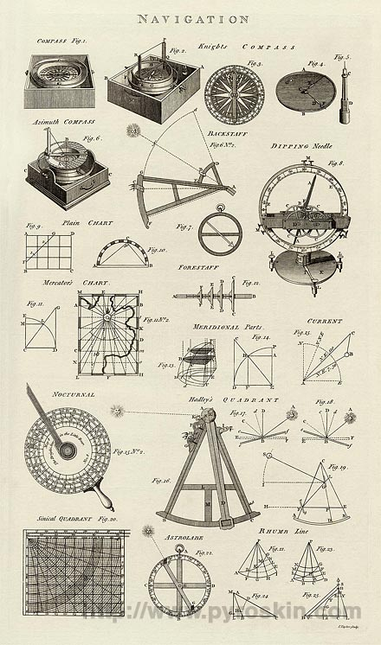
Трое в автомобиле
Штурман прокладывает маршрут ориентируясь на желания пасажира и говорит механику-водителю, что пассажир ожидает от автомобиля и куда ехать. Про автомобили знает всё. Но всё из журналов. Сам водить не умеет и пользуется общественным транспортом
Notes:
Итак, отвлечемся от мира сурового ИТ-энтерпрайза или молодежных стартапов, и зайдем с другой стороны.
НУЖНА ПОДВОДКА К МЕТАФОРЕ ПРО ПОЕЗДКУ

Slide 11
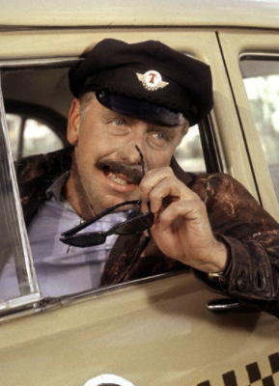
Трое в автомобиле
Механик водитель – ничего не хочет знать, кроме автомобиля. Зато может его починить в пути – исправит практически любую поломку и довезти клиента и штурмана, так как ответственный. Из-за этого регулярно не спит ночами.
Notes:
Итак, отвлечемся от мира сурового ИТ-энтерпрайза или молодежных стартапов, и зайдем с другой стороны.
НУЖНА ПОДВОДКА К МЕТАФОРЕ ПРО ПОЕЗДКУ

Slide 12
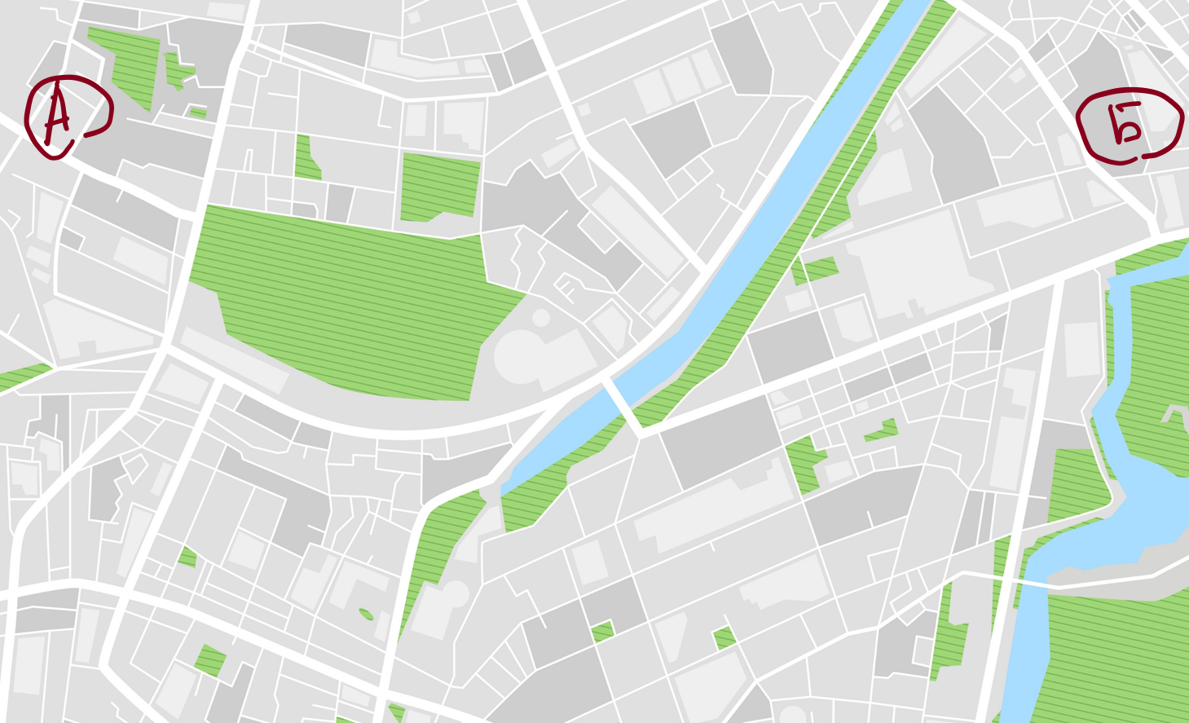
Notes:
Б – целевое состояние бизнес/ ландшафта/ чего угодно (определяется требованиями)
А – текущее состояние
Машина – это систем/ ПО/ автоматизация, которая нас к целевому состоянию приведет в соответствии с требованиями
Пассажиры – это заинтересованные лица. Те самые люди, которым надо нанести непоправимую пользу, доставив их в пункт Б.
Водитель – это техническая команда, лид, архитектор, кто-то – человек или группа – отвечающая за реализацию конечного результата. Он умеет вести автомобиль – разрабатывать ПО – может его, если что, немного починить – эксплуатировать – и ожидает основных инструкций, куда ехать, возможно, к какому времени и что-то типа «чтоб не очень трясло по дороге».
Штурман – это аналитик. Ему самому в принципе никуда не надо, но надо пассажирам, а он с удовольствием им поможет. Узнает цели их маршрута, какие-то детали предложит сам, какие-то запишет слово в слово – проложит маршрут и будет его говорить водителю
Важный момент – достичь точки Б можно разными способами. Это в моем мире и называется архитектурой решения – маршрут, который должен привести к изменению. И таких маршрутов может быть несколько, в зависимости от разной интерпретации требований и других обстоятельств, которые этими требованиями не регулируются. Архитектура решения – задача всей команды, не только технической, но именно техническая команда может формировать варианты решений, исходя из возможностей реализации, технических навыков и прочего. И, как мы говорили в начале, варианты реализации очень часто (почти всегда) влияют на требования к реализации.

Slide 13
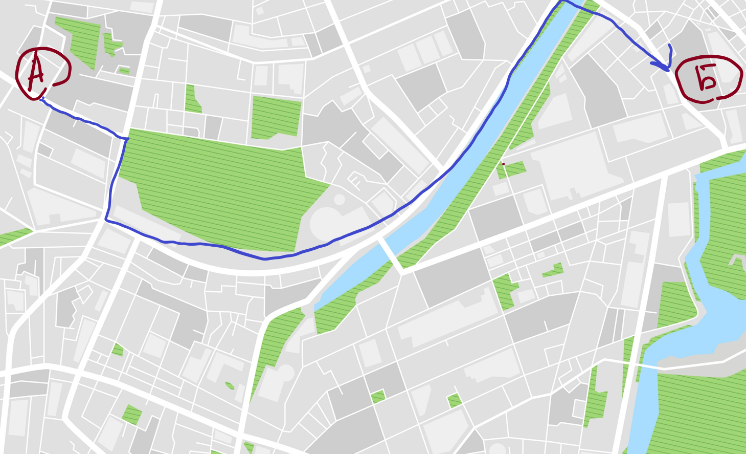
Notes:
После обсуждения с заинтересованными лицами маршрут получается такой.
У штурмана есть карта, какие-то знания и опыт предыдущих поездок. Вот, решил свозить пассажиров по шоссе вдоль реки, чтобы подышали свежим воздухом, например.
Штурман берет карту, берет получившийся маршрут и начинает рассказывать водителю, куда ехать.

Slide 14
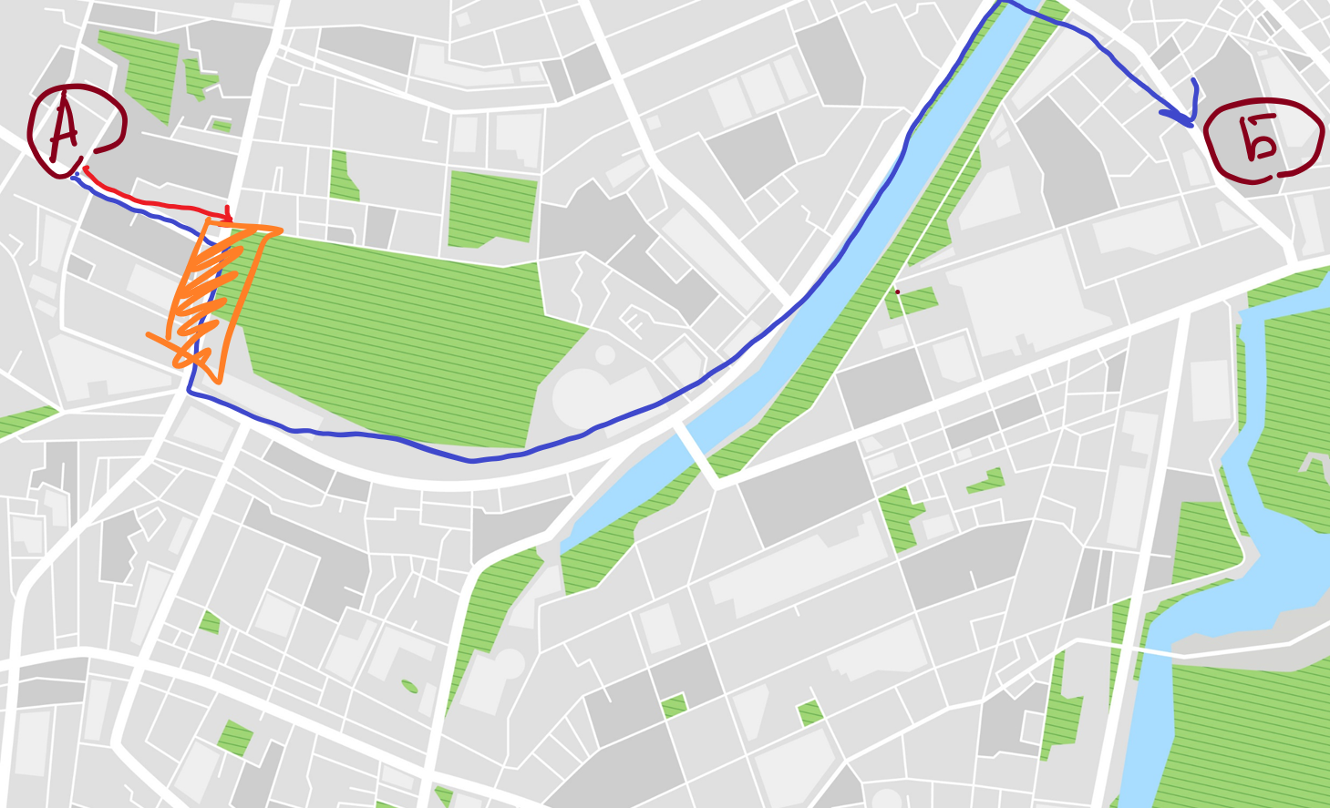
Notes:
Сперва все было хорошо, водитель ехал четко по маршруту, который ему показывал штурман, с нужной скоростью и даже качеством поездки (пассажиров не тошнило).
Но тут, недалеко от парка случилась первая неприятность. Оказалось, что наша машина не может проехать по этому участку на юг из-за ограничений на габариты автомобиля. Штурман об этом не знал, так как это, строго говоря, его обычно не особо интересует. Мы столкнулись с первыми «ограничениями»
Невыявленное ограничение

Slide 15
Виды требований (с нашей точки зрения)
Требования к поведению («Что именно?»)
Требования к качеству («Как именно? Насколько хорошо?»)
Ограничения («А вот этого не надо, пожалуйста!»)
Notes:
Существует множество классификаций требований, по Вигерсу, по стандарту IREB, по CMU SEI и вообще их много, и на споры о том, какая правильнее, можно потратить много времени.
У нас (в рамках решения задач архитектуры, а также для упрощения жизни техническим командам) выработалась такая классификация.
Требования к поведению (обычно под функциональными требованиями подразумевают их). Описывают, что именно должно делать ПО/ система, чтобы достигнуть целей заинтересованных лиц. Именно эти требования на практике превратились в юз кейсы, то есть в варианты использования (оставим за скобками спор о их применимости в «современной разработке»).
Требования качества – это требования к тому, как именно должна работать система/ ПО с точки зрения потребительских характеристик – как быстро, как надежно. То, что обычно принято называть нефункциональными требованиями. Свою проблему с этим названием я расскажу чуть позже, когда мы дойдем до этих требований.
Ограничения – это такие требования, которые ограничивают пространство решений.

Slide 16

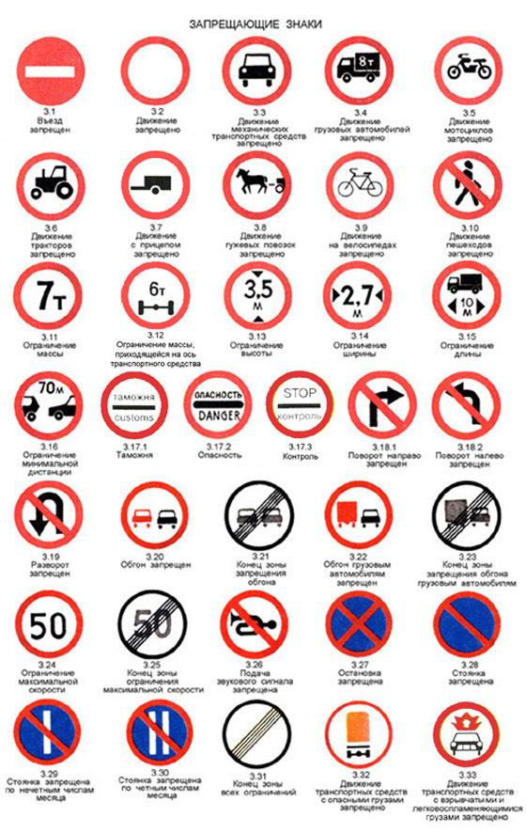
Ограничения:
Базируются на ранее принятых решениях
Не должны меняться в ходе разработки
Организационная структура
Стандарты и НПА
Стек технологий
Notes:
Ограничения как правило базируются на ранее принятых решениях, либо в организации, либо в стране (если речь о регуляторе), либо в отдельно взятой системе. Эти ранее принятые решения часто кажутся очевидными, особенно для заинтересованных сторон, которые о них знают, но они очень важны для нас, чтобы отсечь те варианты решений, которые этим ограничениям не удовлетворяют.
СЮДА МОЖНО ВСТАВИТЬ ПРИМЕР ПРО CI/CD

Slide 17
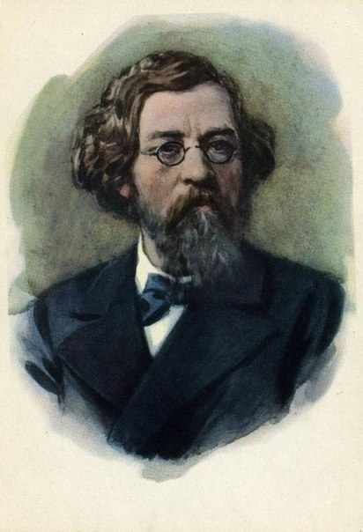
Что делать?
Явно выявлять ограничения, которые существуют у заказчика (у «правильных» представителей)
Изучать стандарты предметной области
Н.Г. Чернышевский
Notes:
См слайд

Slide 18
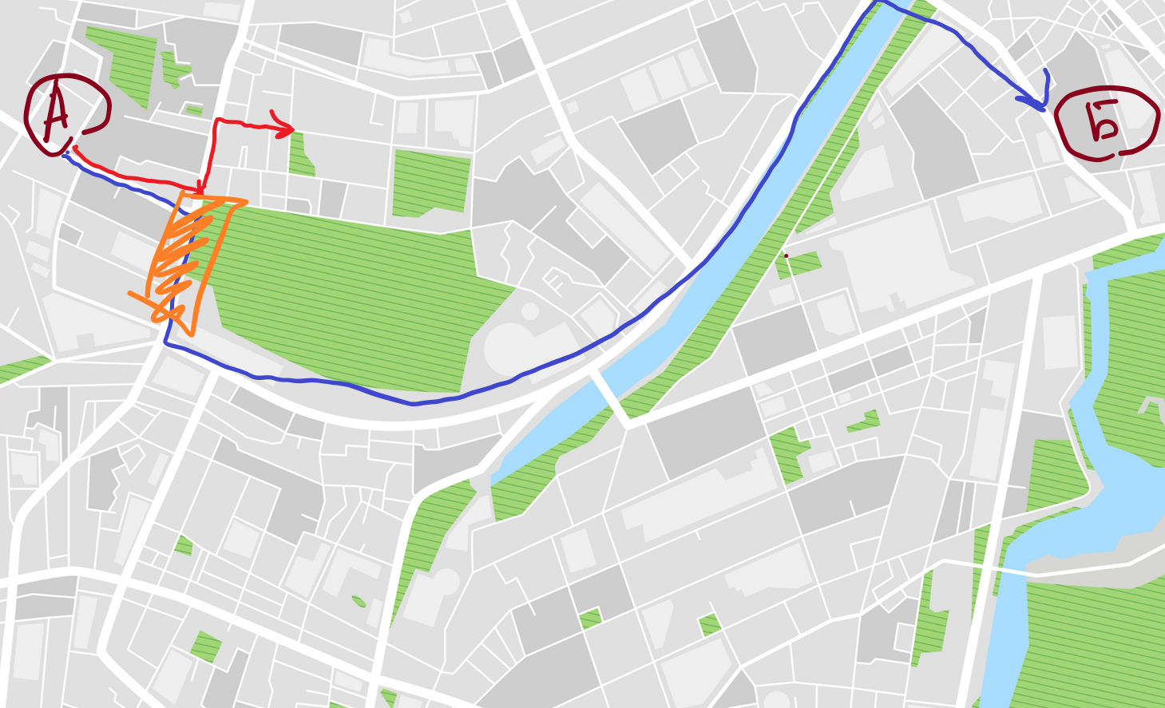
Notes:
Итак, штурман скорректировал маршрут («ладно, тут можно чуть чуть через северо запад проехать»), и мы едем дальше. Но неожиданно
Про атрибут качества – производительность – 5 пассажиров

Slide 19

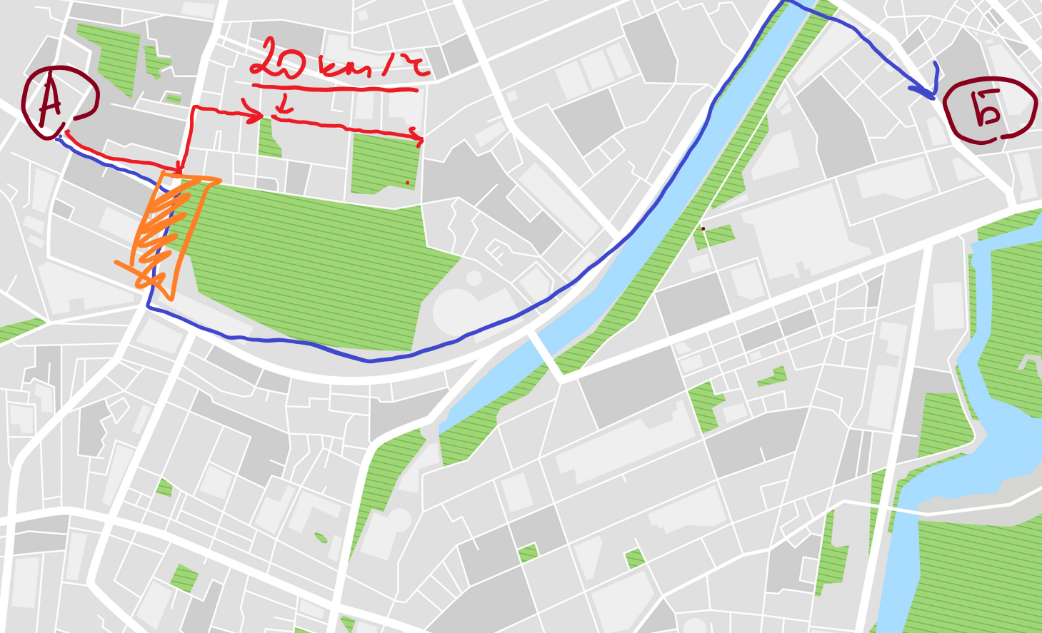
Notes:
На этом участке оказывает ограничение в 20 км/ ч.
«Ну да», говорит штурман, «там есть ограничение но лучше медленно ехать, чем никак?»
Для штурмана (в нашем случае) не очень важны ограничения скорости, потому что в итоге в точку Б машина все равно доберется. «Что надо» не изменилось. Но появилось «Как именно надо». Требования качества.

Slide 20

Требования к качеству
Наблюдаемые свойства системы (ПО) и ожидания от ее использования и (или) эксплуатации и развития
*ilities
Производительность, надежность, доступность
Удобство использования (UI/UX)
Модифицируемость
https://www.lstmed.ac.uk/study/quality-manual
Notes:
Требования к качеству часто называют нефункциональными требованиями, и это мне не нравится по нескольким причинам. Во-первых, у участников процесса создается ложное впечатление, что раз эти требования НЕ к функциям, значит они не важны, так как не приносят бизнес-ценности. Во-вторых, классификационные споры, что считать функциональными, а что – нефункциональными требованиями, и, соответственно, в чьей зоне ответственности они находятся – бизнес-специалистов или технических специалистов – могут отнять немало времени и сил.
На самом деле требования к качеству – это требования к тому, как именно (с какой производительностью, надежностью и т.д.) должны выполняться ФУНКЦИИ. Потому что без функций эти требования в целом довольно бессмысленны. Например, требование «время отклика должно быть не больше секунды» выглядит довольно бессмысленным для какой-нибудь функции, от которой по бизнесу никто не ждет такой скорости, например, выдача отчета за месяц. Ну и реализация таких требований обычно бывает довольно дорогой, если их не ограничивать какими-то понятными функциональными рамками. Например, сделать для всей системы 99,999 гораздо дороже, чем сделать 99,999 для отдельного ее элемента, реализующего самые критичные функции.

Slide 21


Что делать?
Выявлять через quality scenario (гуглим “CMU SEI ADD”, “quality attribute scenarios”)
Если есть возможность - «дробить» (ограничивать скоуп через функции)
Notes:
См слайд.
Сделать как надо проще, чем ответить на вопрос – как мы можем.
Часто заказчик не говорит, какие показатели качества ему нужны, а просит сказать, какие мы можем обеспечить, и говорит, устраивает его это или нет. В целом это более сложный вариант, так как технические специалисты скорее всего без тестирования ответ на этот вопрос вам не дадут. Поэтому так важно выявить эти требования, если они есть.
С другой стороны, даже если этих требований нет, заинтересованные лица все равно в итоге будут недовольны, если качество будет ниже некоторого «психологического порога». Но это уже другая история

Slide 22
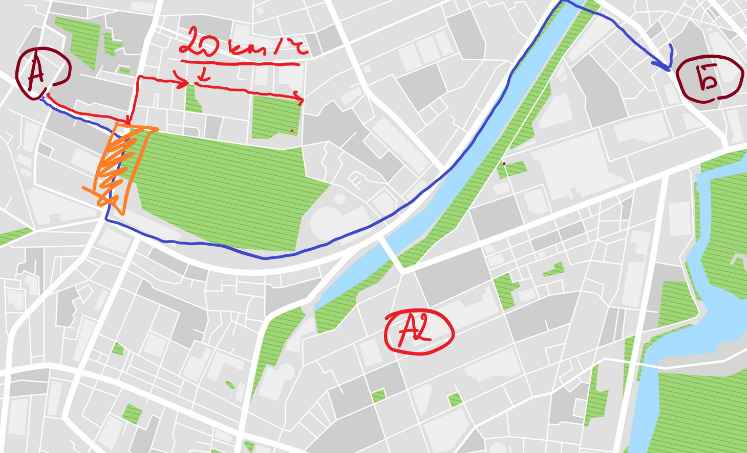
Notes:
Итак, ограничение скорости и такое сильное, довольно серьезно увеличивает время поездки. Но мы едем. И тут пассажир вспоминает, что ему надо еще заехать в точку А2. И все бы ничего, требования меняются, мы к этому готовы. Но А2 находится не по пути, на другой стороне реки. Это, казалось бы, небольшое изменение требования («а что, точка Б-то осталась!»), ну и мы ожидали, что требования могут поменяться. Попробуем туда проехать.

Slide 23
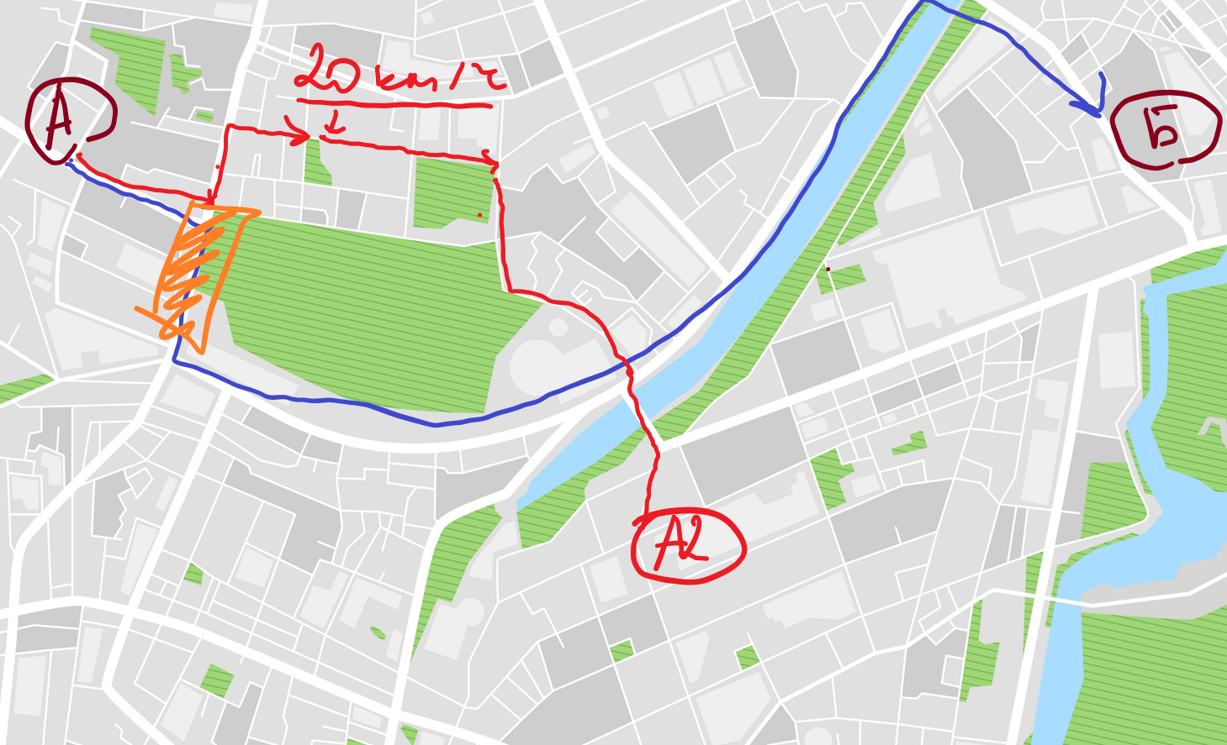
Notes:
Итак, мы поехали в точку А2, сильно поменяв изначальный маршрут. При этом, нам же надо потом добраться в точку Б, поэтому штурман прокладывает новый кусок маршрута к точке Б

Slide 24
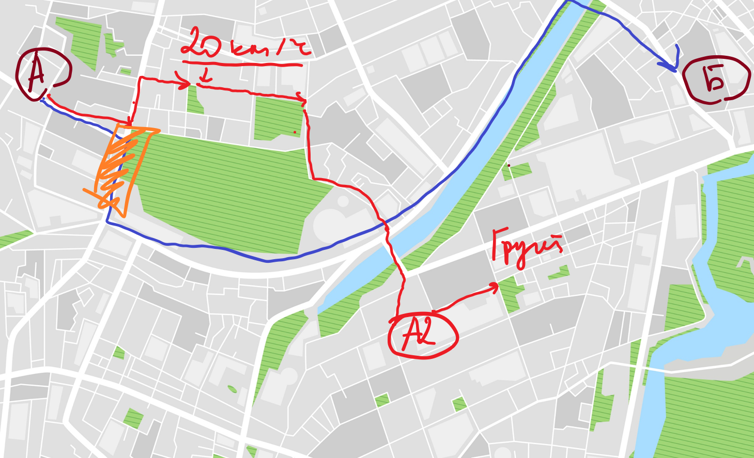
Notes:
Но на этом участке дороги грунт (да, в городе, вот так бывает). А наша машина, водитель и пассажиры не готовы ехать по грунту. Последствия изменения важного куска маршрута приводят к тому, что наш маршрут (система) становится сложнее, и к этой сложности мы все не готовы.

Slide 25
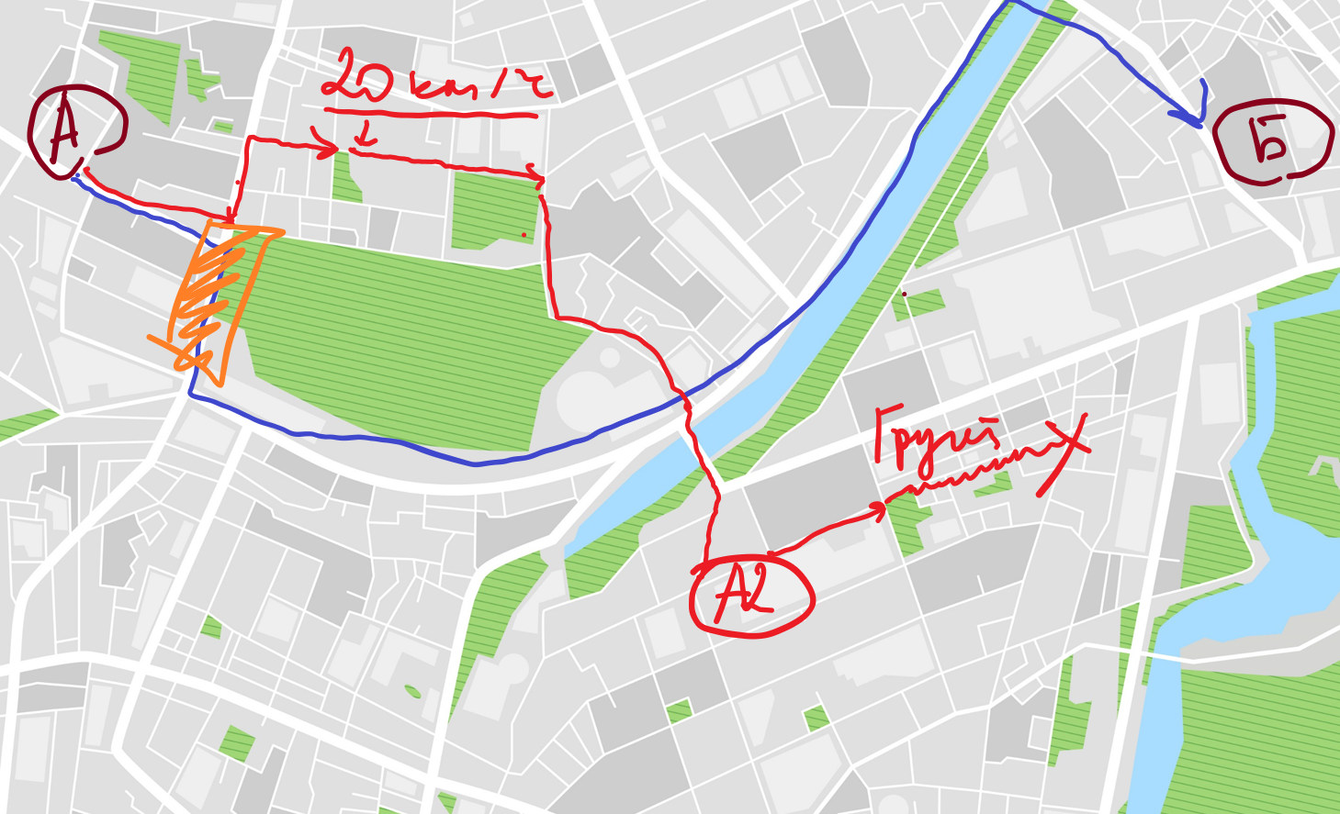
Notes:
Водитель как-то выруливает по ужасной дороге, пассажиры ругаются матом.
Мы столкнулись с изменением архитектурно-значимого функционального требования
Трясёт – неудобно выпивать, так как трясёт.

Slide 26
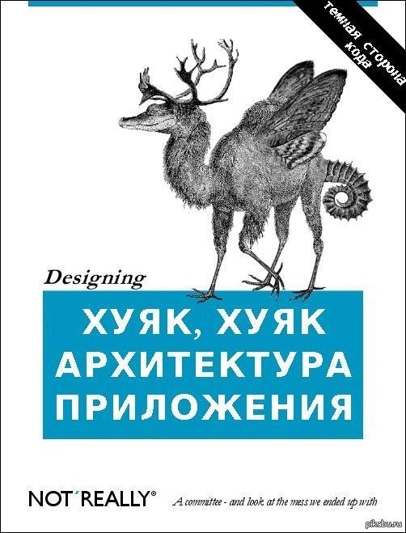
Архитектурно-значимые требования
Требования к поведению (функции), реализация которых влияет на архитектуру системы/ ПО
«То, ради чего создается ПО»
Интеграция
Функции поиска
Критические бизнес-функции
Функции, связанные с историчностью данных
https://pikabu.ru/story/temnaya_storona_koda_ili_posobie_po_sozdaniyu_prilozheniy__2397039
**
**
Notes:
Архитектурно значимые требования к поведению или бизнес-требования или функциональные требования – самая сложная для обсуждения категория, так как понять, что они влияют на архитектуру, с ходу довольно сложно.
Обычно это функции, которые собственно и определяют суть системы, ее структуру, основные связи и взаимодействия. Изменение этих требований меняет саму суть системы, это становится другая система. Добавление каких-то требований такого рода также меняет систему, добавляет в нее новые нетиповые элементы и решения.
Условно, с точки зрения разработки – это не разработка нового типового компонента по аналогии с предыдущим, а решение новой задачи, которых раньше не возникло бы.
Типичные примеры таких требований:
Функции поиска
Функции, связанные с историчность
Функции, связанные с интеграцией
Функции, связанные с характеристиками функций (обычно относятся к требованиям качества, но часто попадают в функциональные)
Функции с намеками на сложные технические процессы (контроль дублирования, идемпотентность и т.д.)
И много их.
Часто их выявление базируется на опыте архитектора, лида, менеджера, фантомных болях с других проектов и т.д. Поэтому единственный совет, который реально работает

Slide 27

Что делать?
Привлекать техническую команду (архитектора/ лида/ эксперта/ экстрасенса) к анализу требований
Привлекать другие команды для экспертизы
Notes:
См слайд

Slide 28
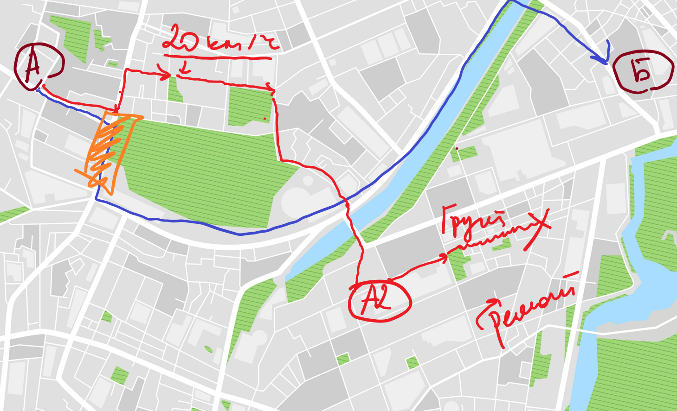
Notes:
Ну и как следствие, неготовая к таким потрясениям машина немного ломается.
Пришлось заезжать в ремонт (хорошо он недалеко)

Slide 29
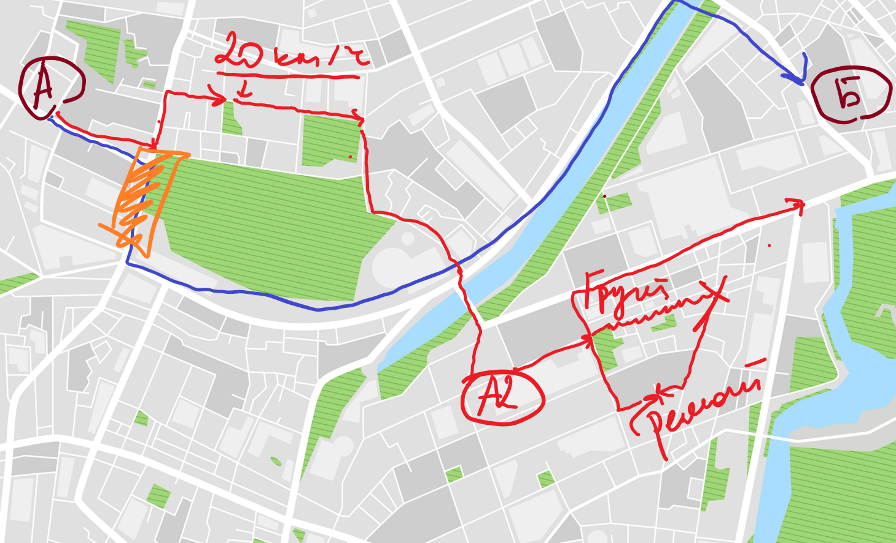
Notes:
А потом возвращаться на маршрут, чтобы уже доехать до точки Б

Slide 30
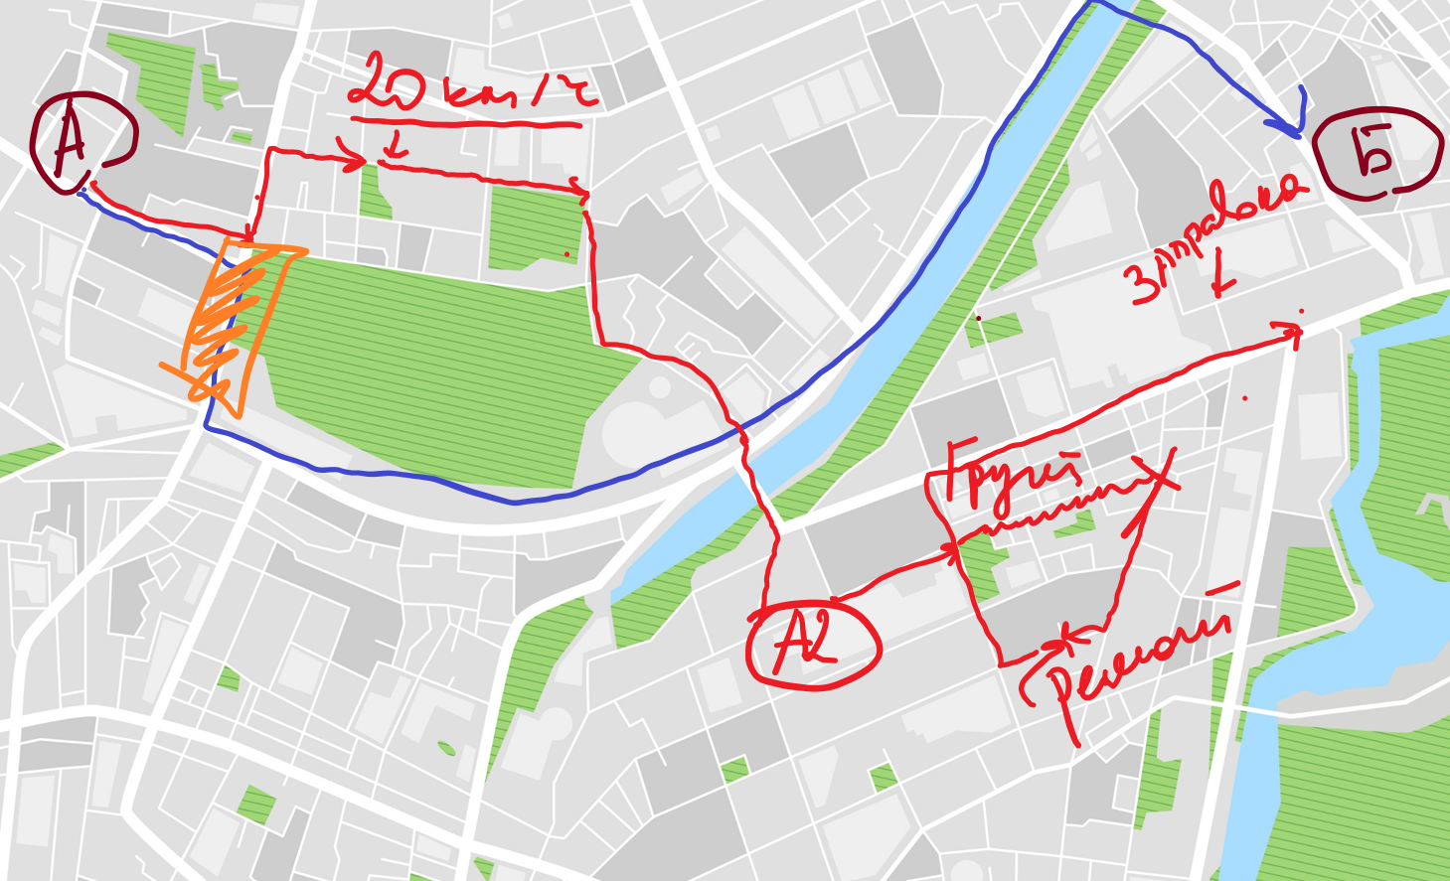
Notes:
Ну и поскольку мы не собирались так долго ездить (маршрут должен был быть покороче) – у нас кончился бензин (ресурсы).

Slide 31
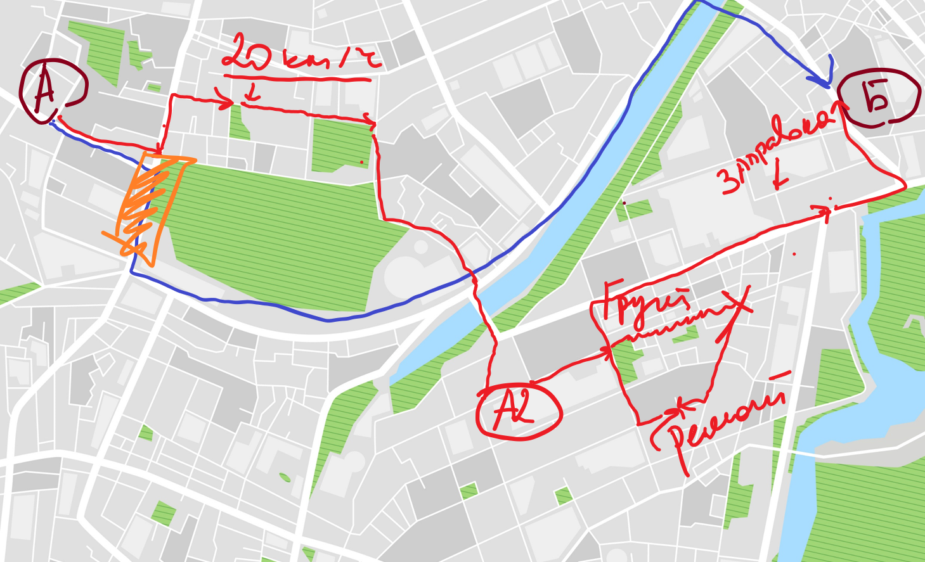
Notes:
В итоге наш планируемый маршрут и фактически немного отличаются ☺

Slide 32
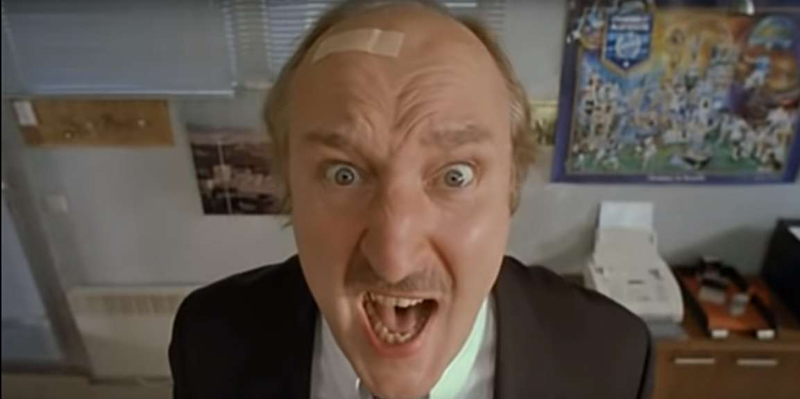
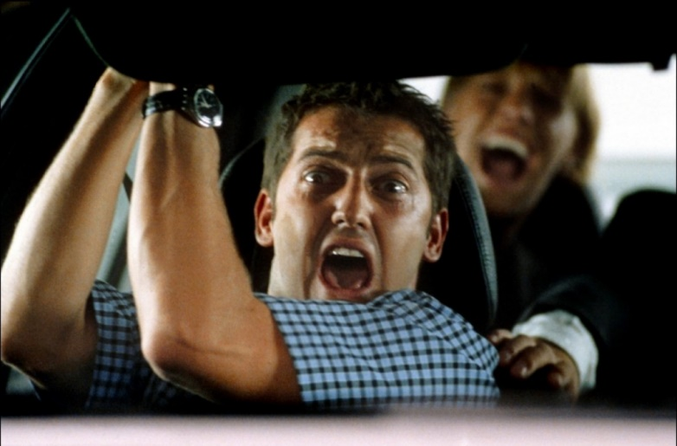

В итоге
пассажиры устали и недовольны
водитель-механик и штурман потратили кучу лишнего времени и ресурсов
…задача в целом решена?
Notes:
В итоге
Пассажиров трясло полдороги, пришлось заезжать на заправку и в ремонт, они устали и сильно недовольны.
Водитель и штурман потратили кучу лишнего времени на всю эту активность, а также лишних денег (на починку машины и бензин)
Дорога заняла существенно больше времени, чем планировалось
Пассажиры все равно заплатили фикс
Выполнена ли задача, несмотря на то, что мы доехали в пункт Б?

Slide 33

Три правила штурмана
Не забывай об ограничениях - вежливо терзай заказчика, пока не сдастся (стек технологий, ИБ, стандарты и НПА)
Помни об *ilities – поможет сделать поездку комфортной (https://en.wikipedia.org/wiki/List_of_system_quality_attributes)
Дружи с механиком-водителем – вместе вы сила – привлекай техническую команду к выявлению требований и ревью требований.
Notes:
Сделать summary
Несколько банальных мыслей, которые у вас в голове всегда крутятся, и вы скажете «ну это же очевидно!» и будете правы на 100%.
Невыявленные требования – это не способ сократить затраты, потому что «в ТЗ этого не было». Помните, удовлетворенность клиента важнее формальных договоренностей, так или иначе мы все равно проиграем, если клиент не получит то, чего хочет. Выявлять разные требования надо по-разному, тут вас учить не будем. Дали несколько советов по ходу доклада, плюс еще есть доклады в архиве конференции за прошлые годы, да и вообще много материала. Мы здесь говорили в первую очередь про те требования, которые позволяют сделать жизнь технической команде проще. Не забывайте о нефункциональных (простихоспади) требованиях
Изменение требований неизбежно. Требования всегда меняются, но меняться они должны управляемо. Соответственно, это наша общая задача, а не то, что аналитик сказал «по-любому это надо сделать так», а разработчик сказал «мы так не можем!». И отсюда третья банальная мысль:
Надо работать вместе. Разделение ответственности (аналитик работает с бизнесом, архитектор – с техническими специалистами или аналитик пишет требования, архитектор – реализацию) имеет смысл, чтобы масштабировать процесс, а не спихнуть ответственность с одного на другого («я требования написал, как реализовывать – не моя проблема»).

Slide 34



Помни, штурман – ты лучший, но в одиночку не справиться
e.aslamov@gmail.com, https://t.me/easlamov
Евгений Асламов
shlmaxm@gmail.com, https://t.me/slmaxim
Максим Шаломович
Чат для поболтать по теме и рядом
… и спасибо, что не скучали ☺

